Slide 2
Herramientas digitales orientadas a la escultura digital y su reproducción.
Escuela de Arte y Superior de C.R.B.C. Valladolid
Febrero – Marzo 2020

Slide 3
Modelado 3D
Procesado / Estandarización
Prototipado
Programa 3D
Software Preparación
Software Segmentación
Sistema Mecánico
Modelo 3D
Modelo Estandarizado
Órdenes
máquina
Objeto
“tangible”
*.obj
*.fbx
*.max
*.c4d
*.ma
*.dxf
*.3ds
*.stl
*.gcode
davidgarrosa@hotmail.com
Marzo 2020

Slide 4
Modelos 3D
Librerías
Programas 3D
CAD / CAM
Animación
Escultura
Digital
Fotogrametría
Escaneos
davidgarrosa@hotmail.com
Marzo 2020

Slide 5
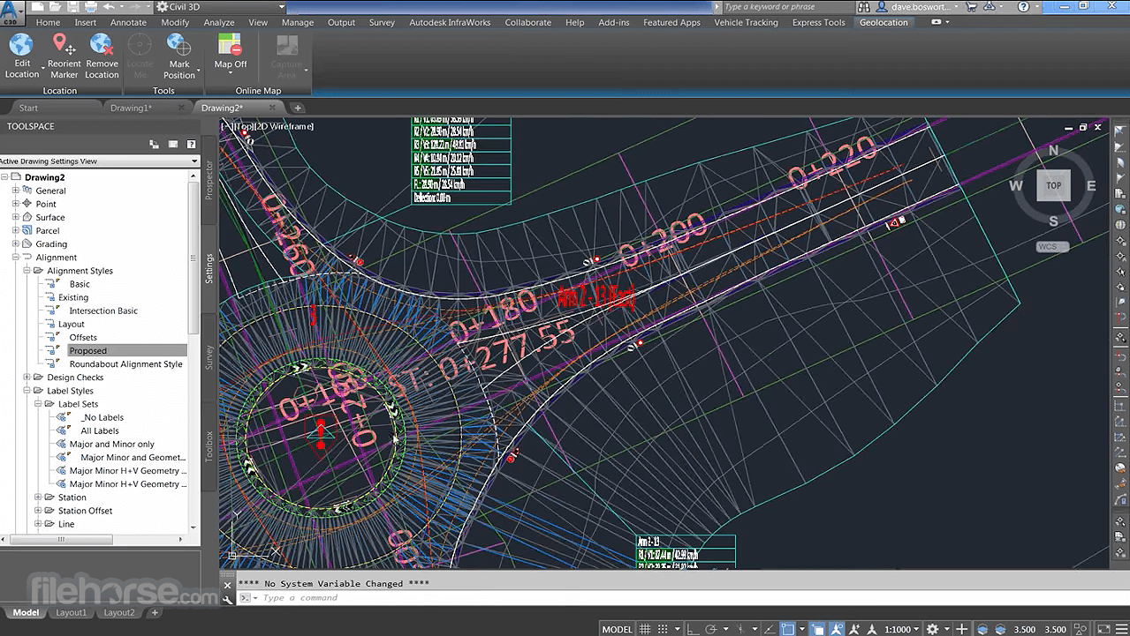
CAD /CAM
davidgarrosa@hotmail.com
Marzo 2020

Slide 6
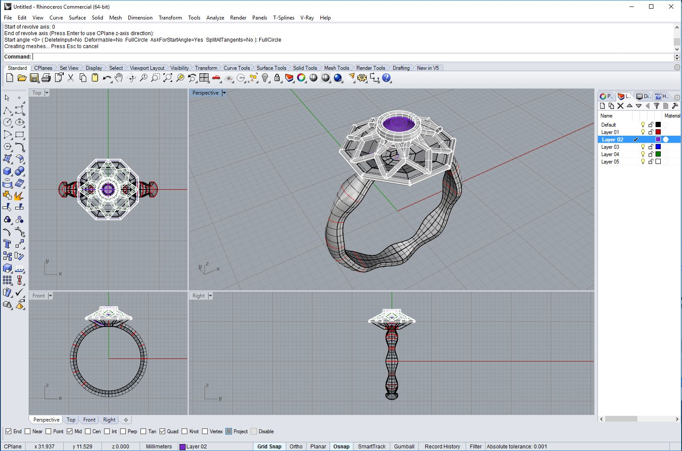
CAD /CAM
davidgarrosa@hotmail.com
Marzo 2020

Slide 7
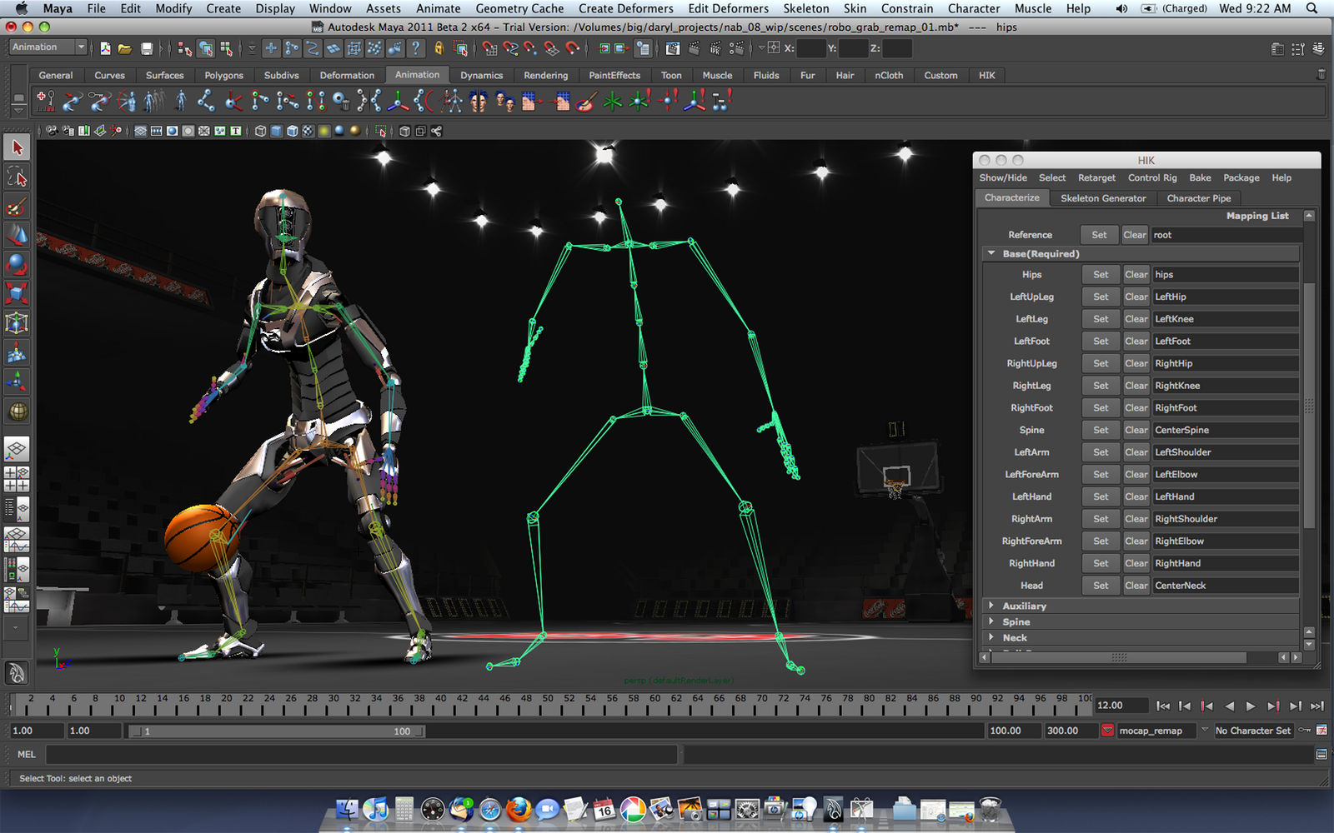
Animación
davidgarrosa@hotmail.com
Marzo 2020

Slide 8
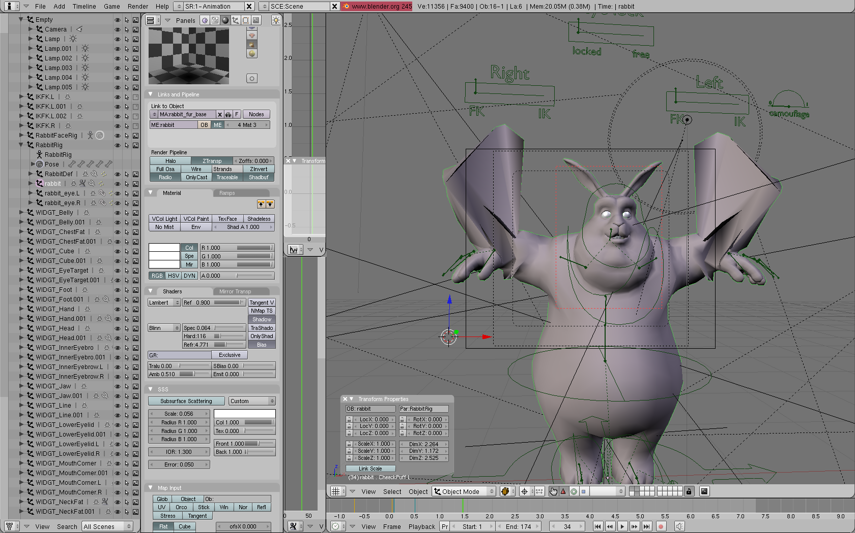
Animación
davidgarrosa@hotmail.com
Marzo 2020

Slide 9
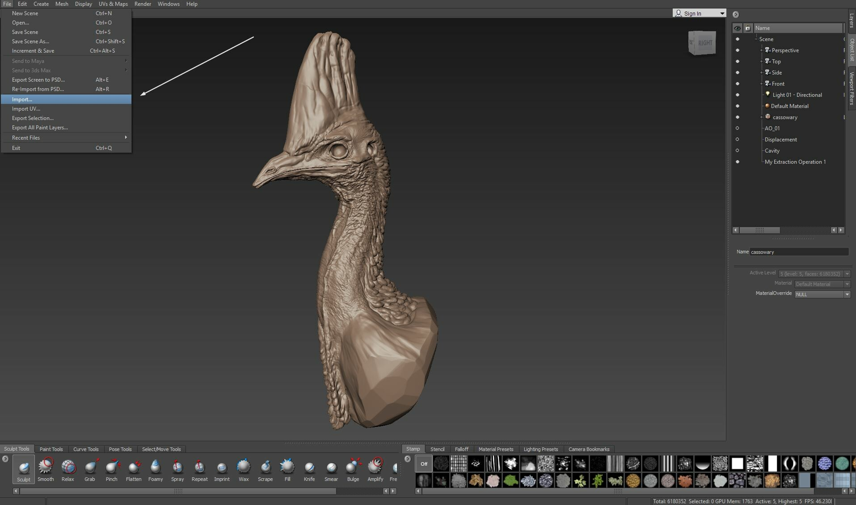
Escultura
davidgarrosa@hotmail.com
Marzo 2020

Slide 10
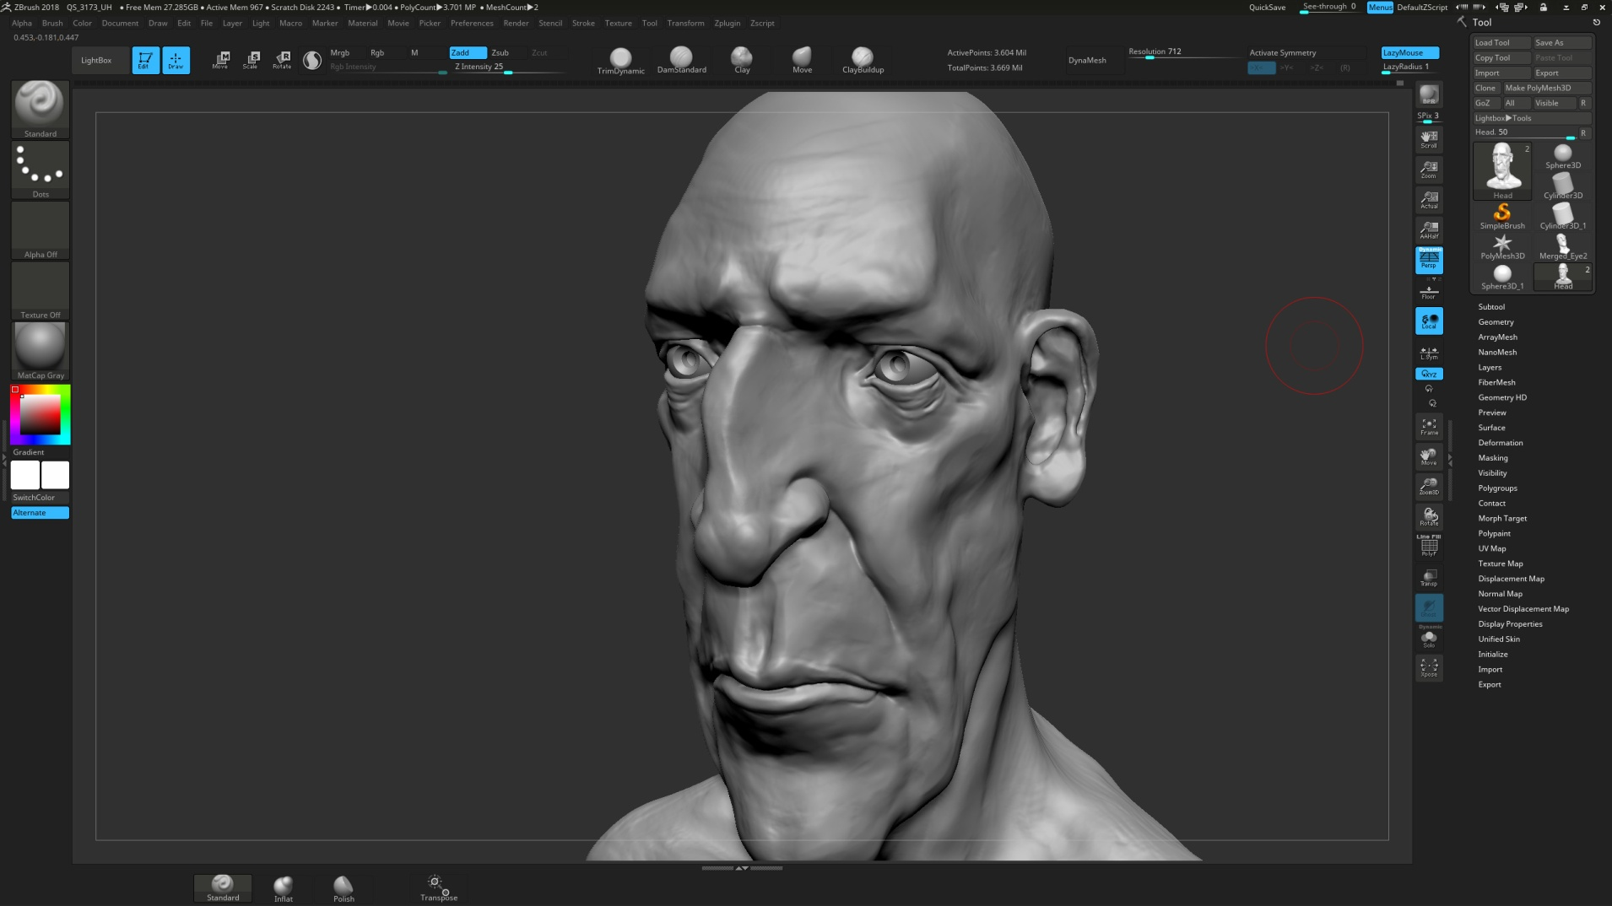
Escultura
davidgarrosa@hotmail.com
Marzo 2020

Slide 11
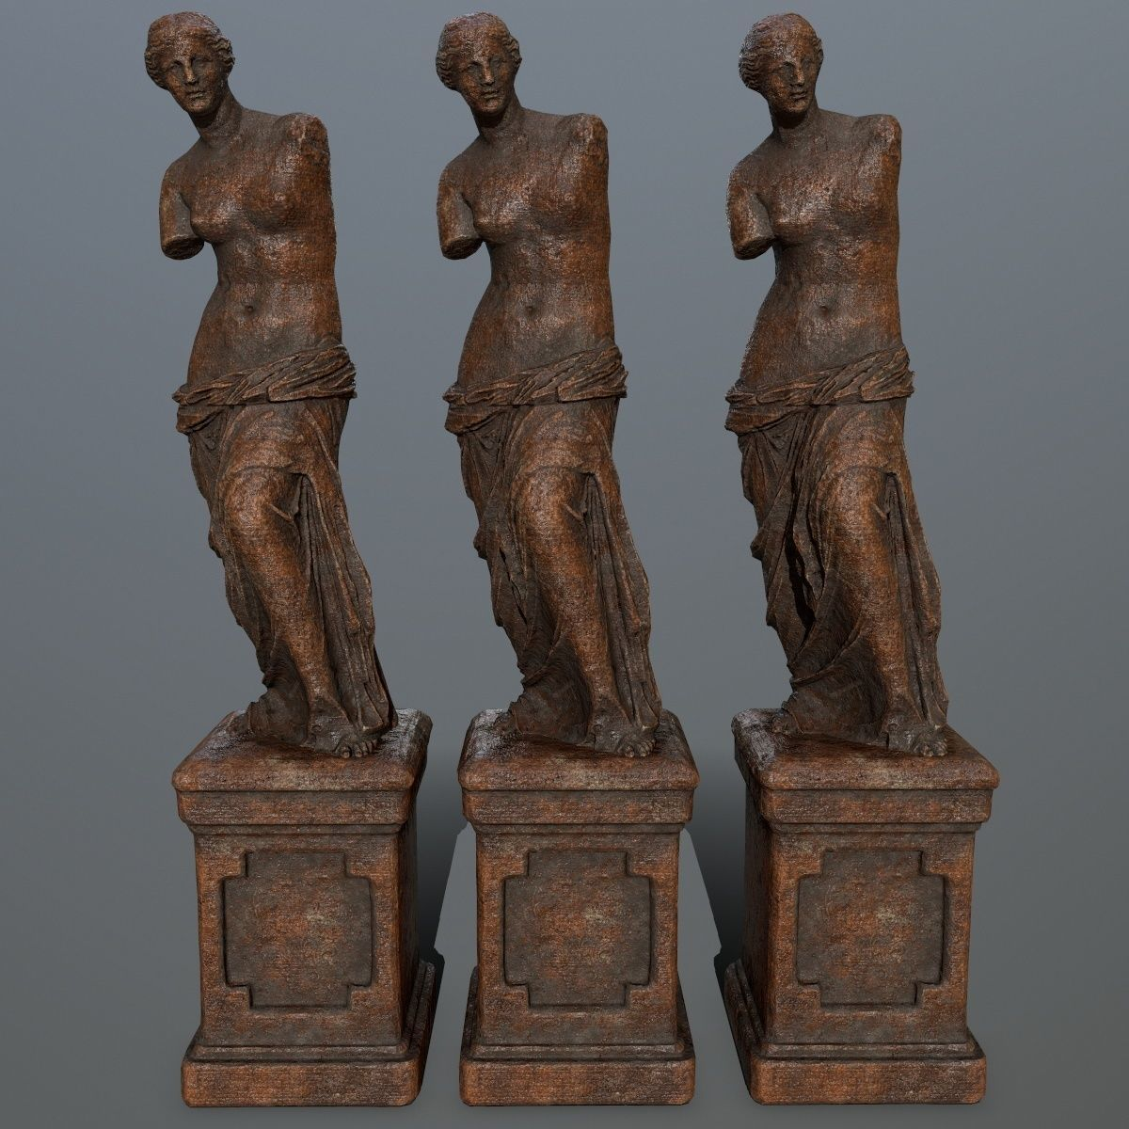
Posibles usos de modelos 3d:
Ilustración
Prototipado
Maquetas
Videojuegos
Animación /VFX
Impresión 3D
Fresado CNC
...
davidgarrosa@hotmail.com
Marzo 2020

Slide 12
¿Qué es un modelo 3d?
Malla poligonal
(Poliedro)
Vértices
triángulos
polígonos
davidgarrosa@hotmail.com
Marzo 2020

Slide 13
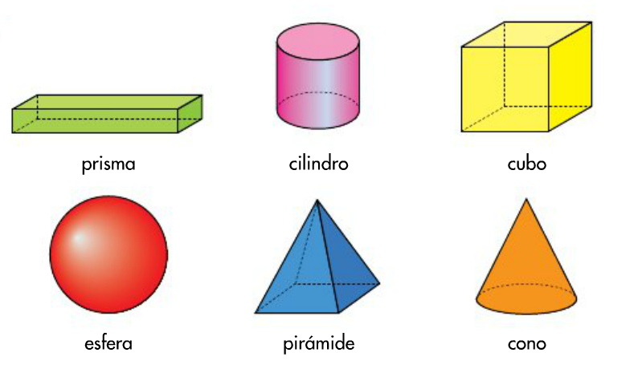
davidgarrosa@hotmail.com
Marzo 2020

Slide 14
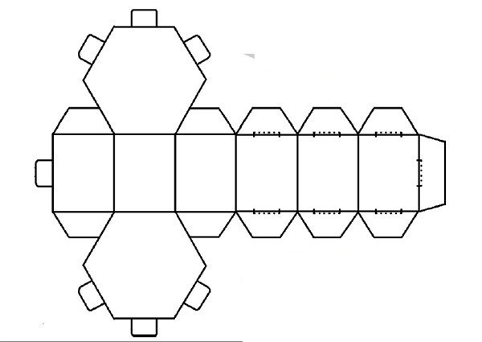
davidgarrosa@hotmail.com
Marzo 2020

Slide 15
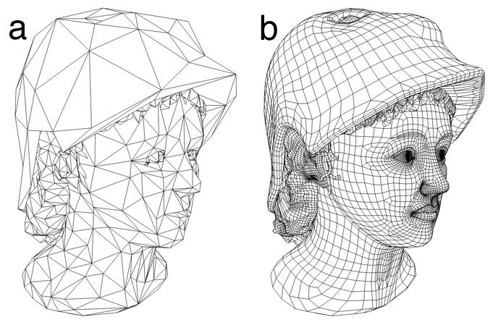
davidgarrosa@hotmail.com
Marzo 2020

Slide 16
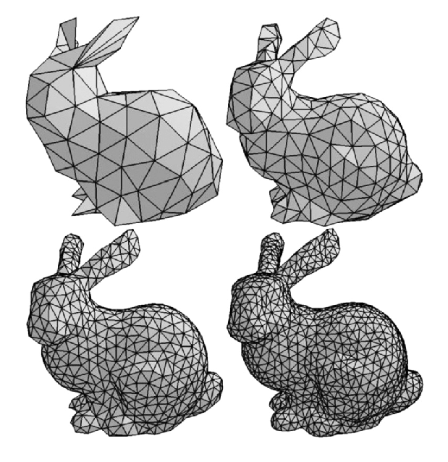
davidgarrosa@hotmail.com
Marzo 2020

Slide 17
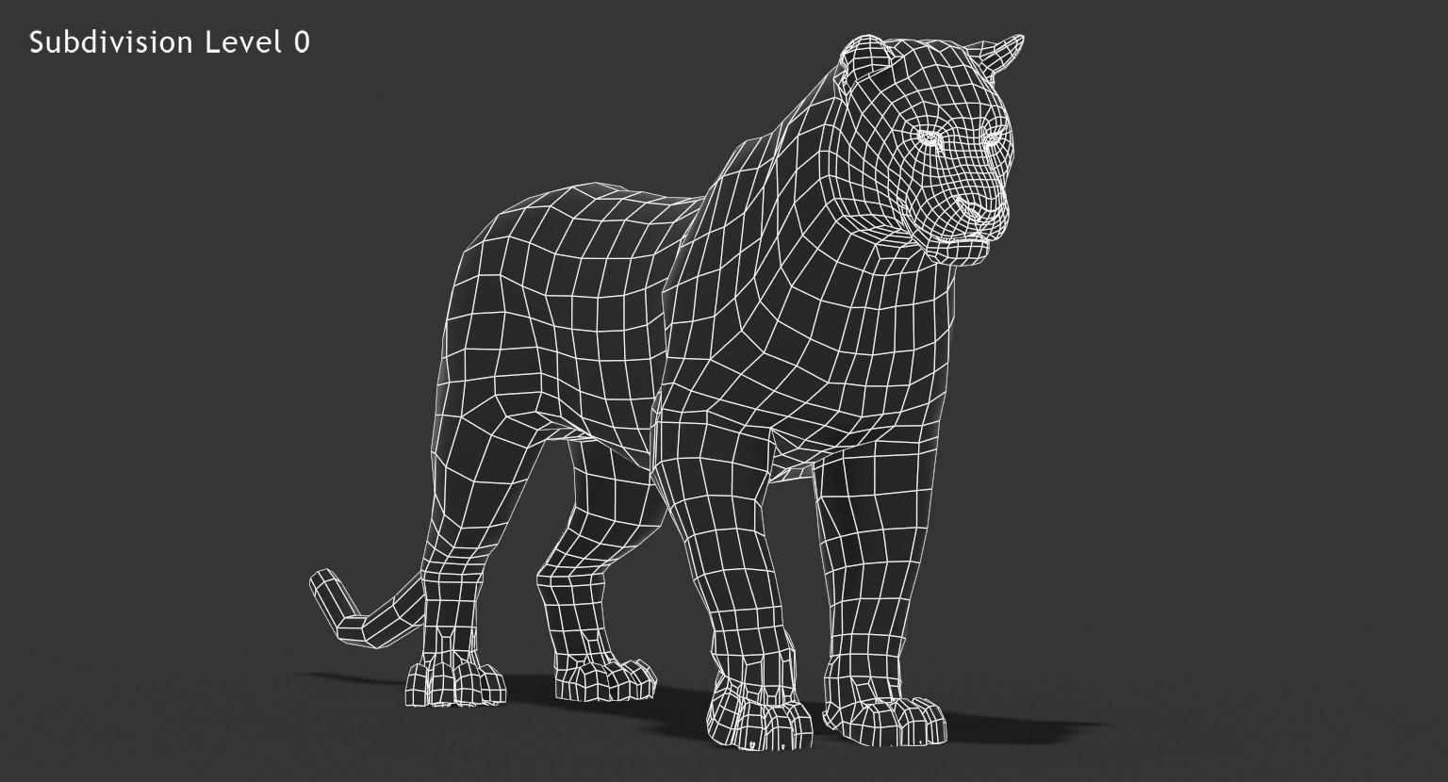
davidgarrosa@hotmail.com
Marzo 2020

Slide 18
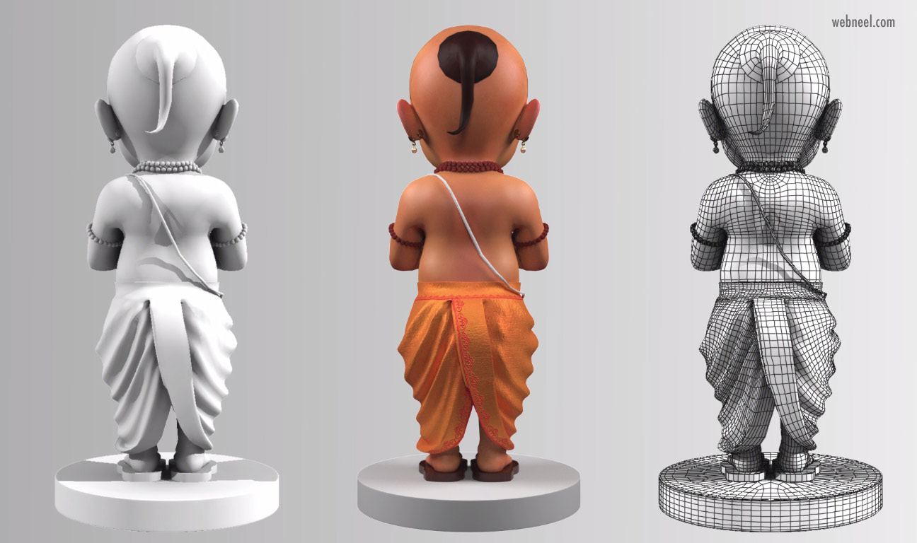
davidgarrosa@hotmail.com
Marzo 2020

Slide 19
Modelado 3D
Procesado / Estandarización
Prototipado
Programa 3D
Software Preparación
Software Segmentación
Sistema Mecánico
Modelo 3D
Modelo Estandarizado
Órdenes
máquina
Objeto
“tangible”
*.obj
*.fbx
*.max
*.c4d
*.ma
*.dxf
*.3ds
*.stl
*.gcode
davidgarrosa@hotmail.com
Marzo 2020

Slide 20
TECNOLOGÍAS DE IMPRESIÓN 3D
SLA – Estereolitografía
DLP – Digital Light Projector
SLS – Sinterización selectiva por láser
Polyjet – Inyección
FDM – Fused deposition modeling (FFF)
davidgarrosa@hotmail.com
Marzo 2020

Slide 21
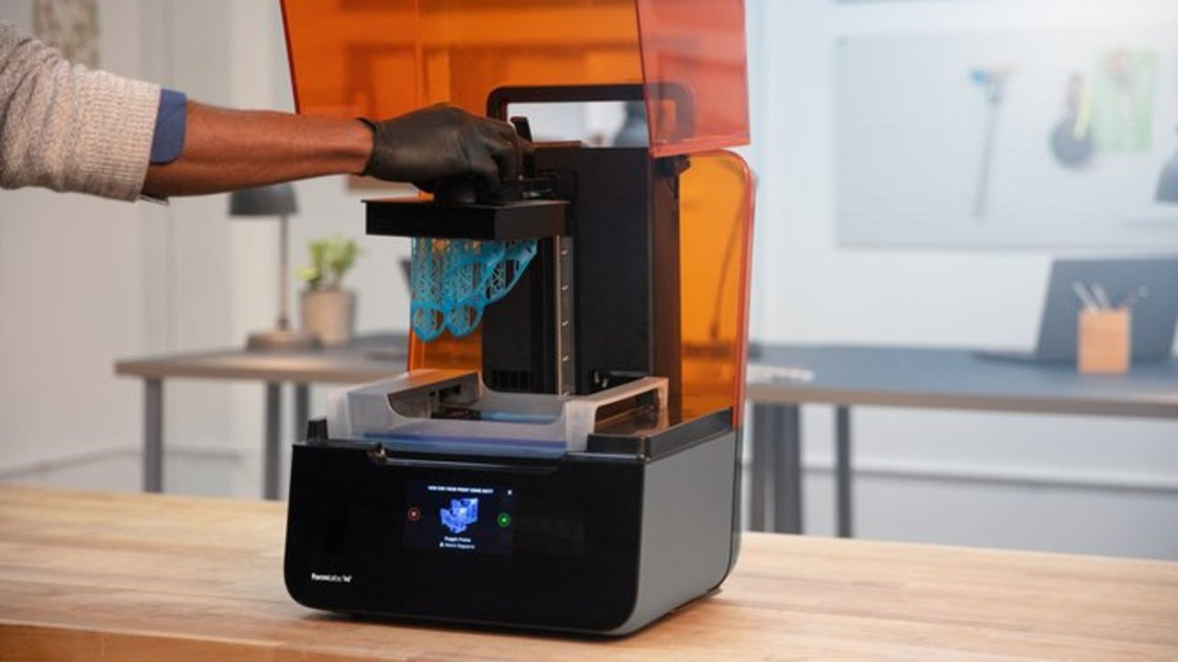
SLA - Estereolitografía
davidgarrosa@hotmail.com
Marzo 2020

Slide 22
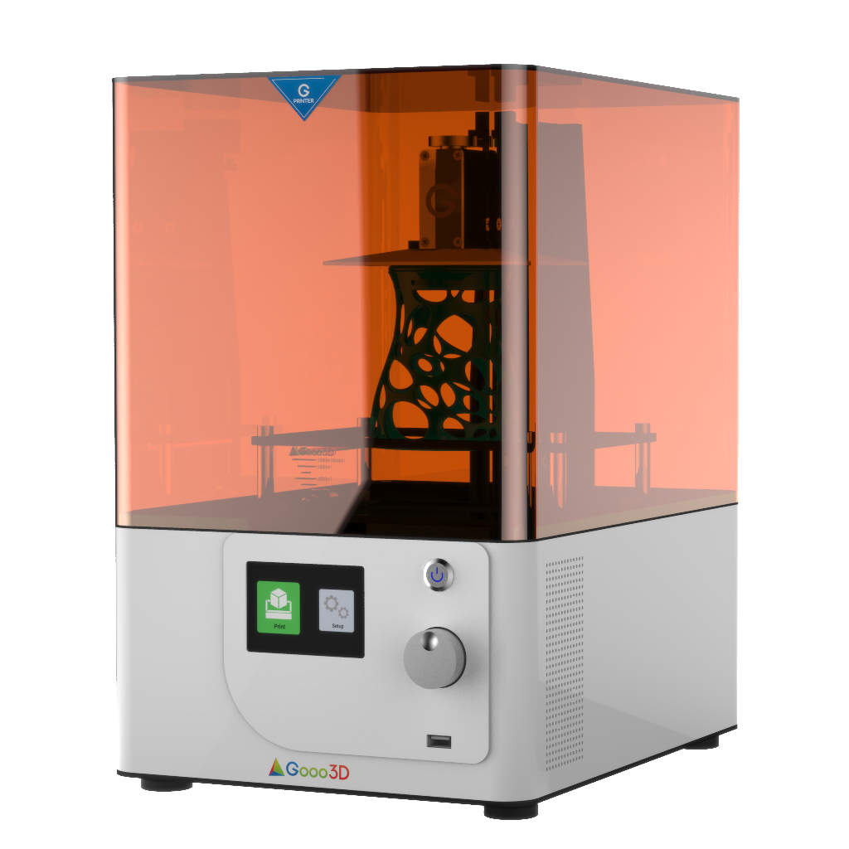
DLP – Digital Light Projector
davidgarrosa@hotmail.com
Marzo 2020

Slide 23
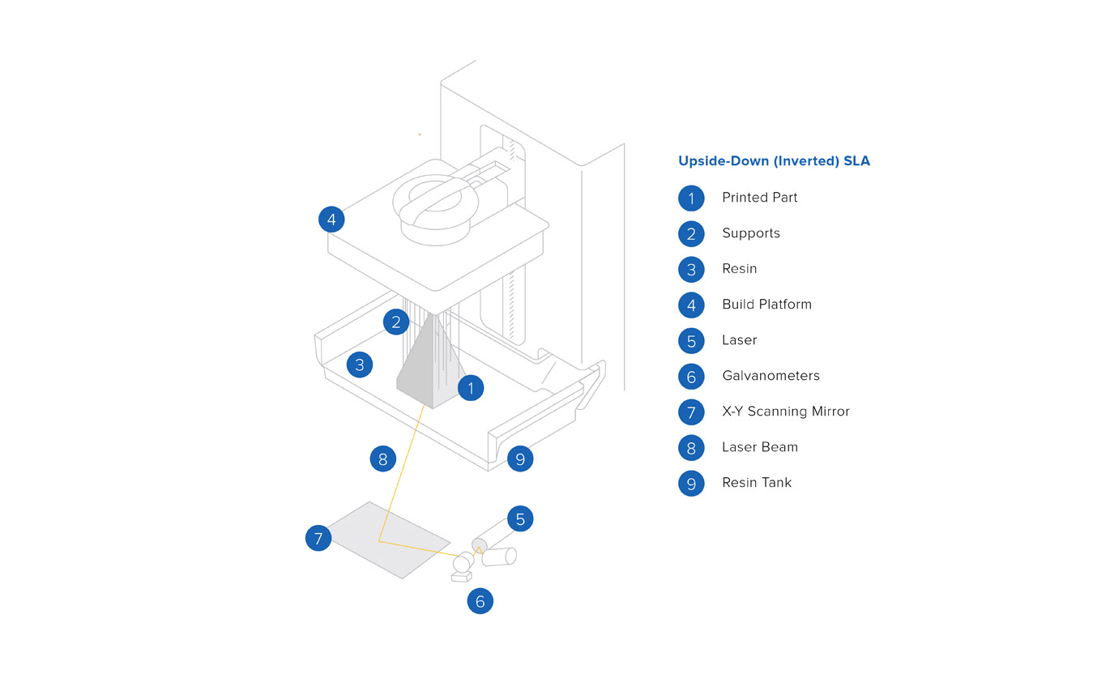
SLA
davidgarrosa@hotmail.com
Marzo 2020

Slide 24
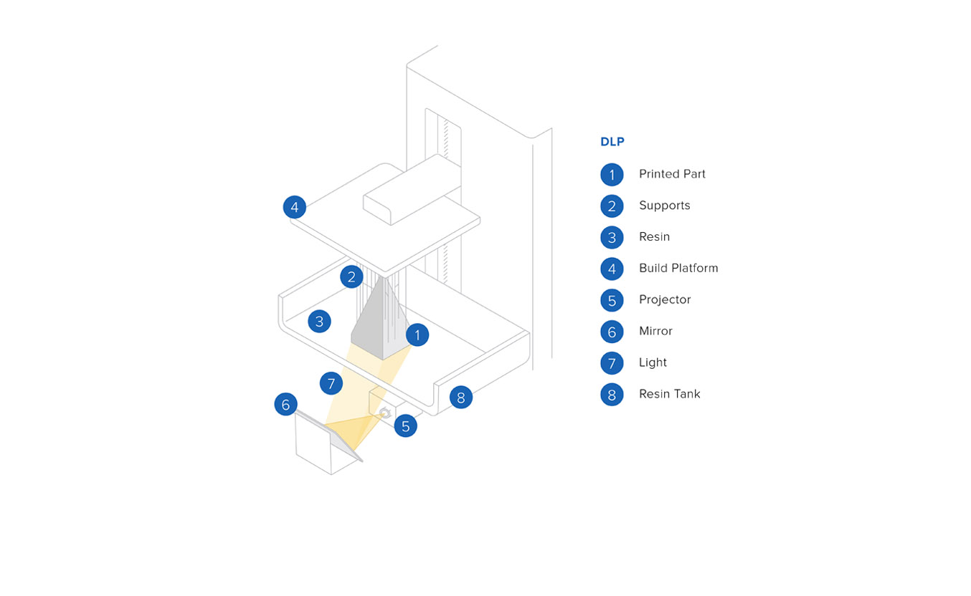
DLP
davidgarrosa@hotmail.com
Marzo 2020

Slide 25
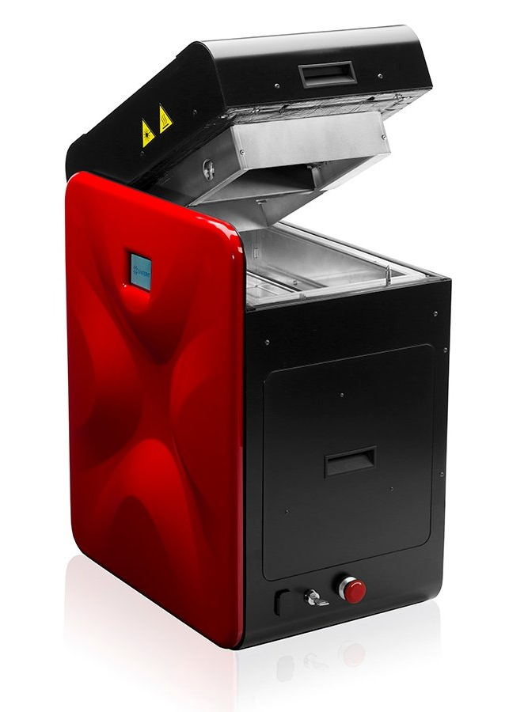
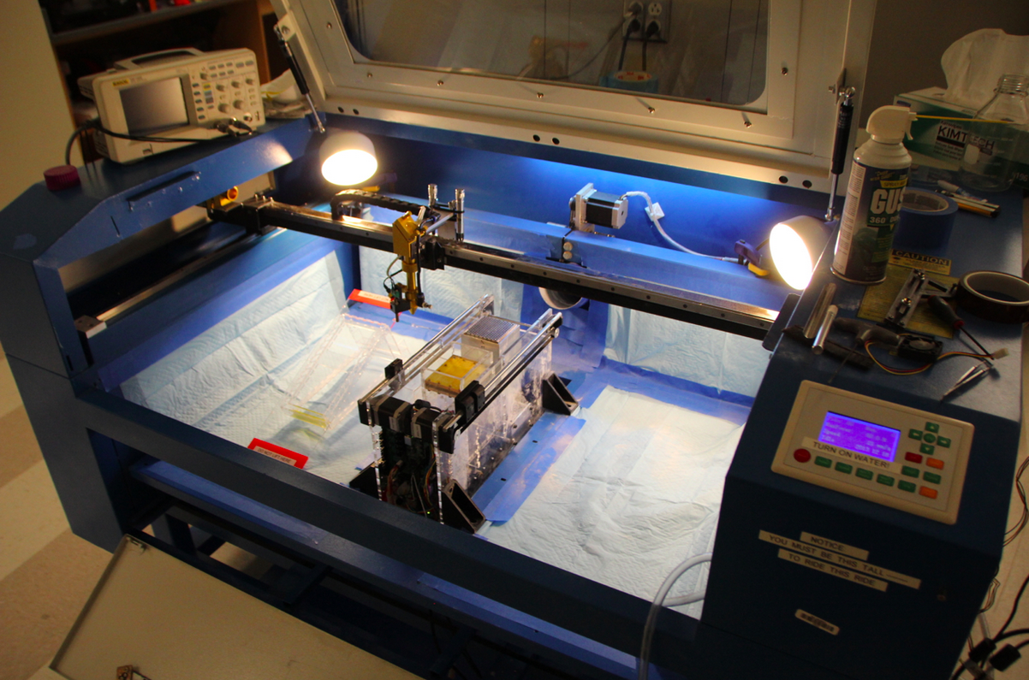
SLS
davidgarrosa@hotmail.com
Marzo 2020

Slide 26
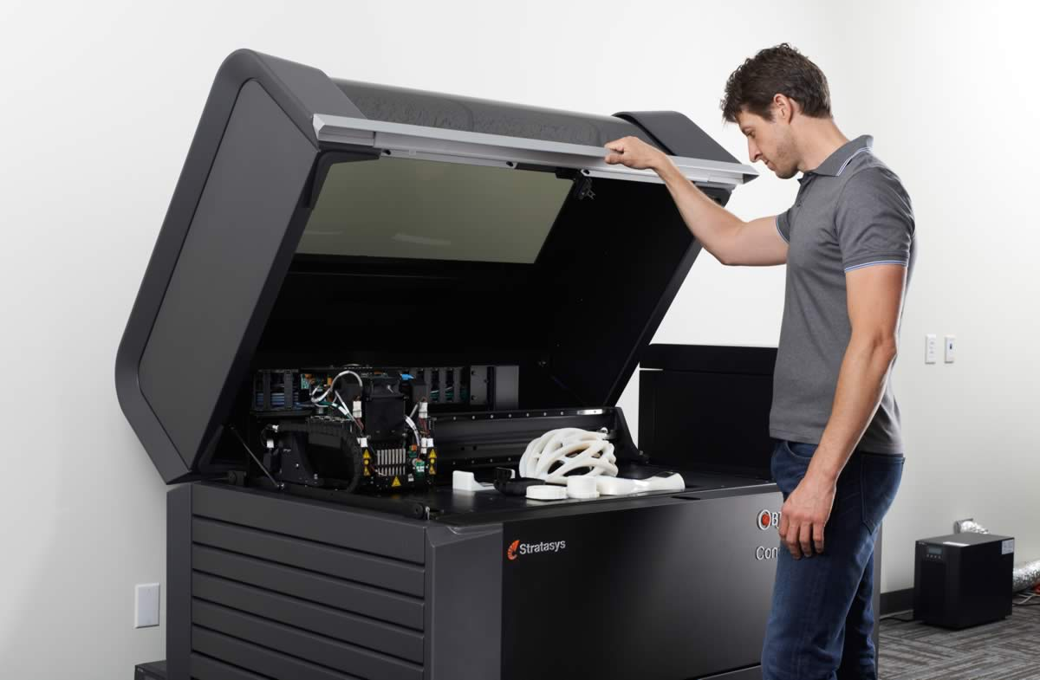
POLYJET
davidgarrosa@hotmail.com
Marzo 2020

Slide 27
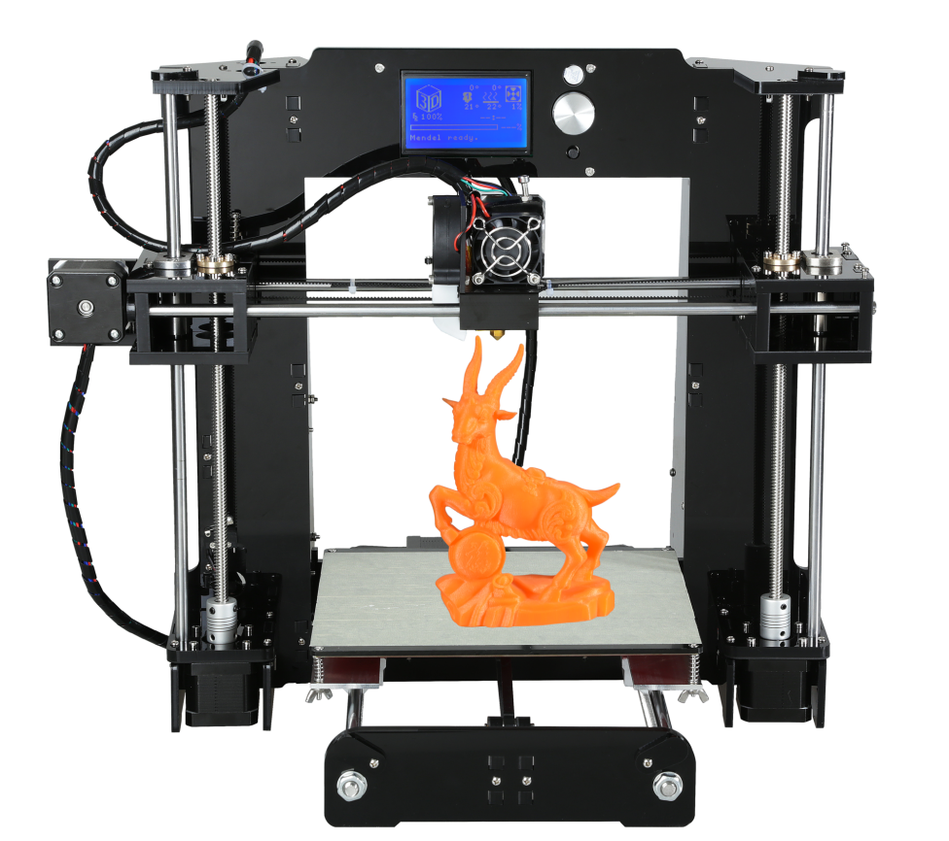
FDM /FFF - tipos de impresoras
CARTESIANA
DELTA
POLAR
Brazo Robótico
Cartesiana
davidgarrosa@hotmail.com
Marzo 2020

Slide 28
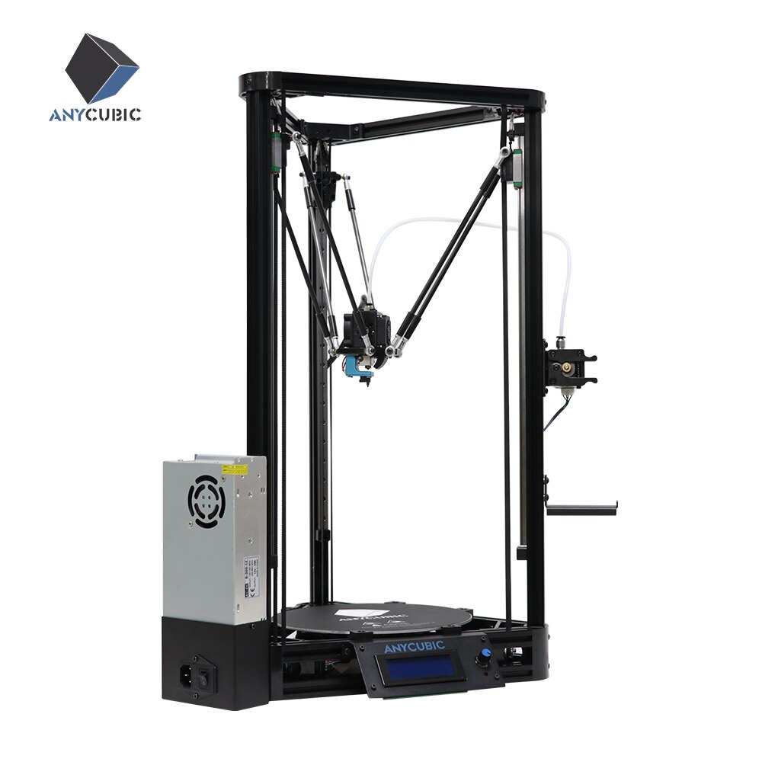
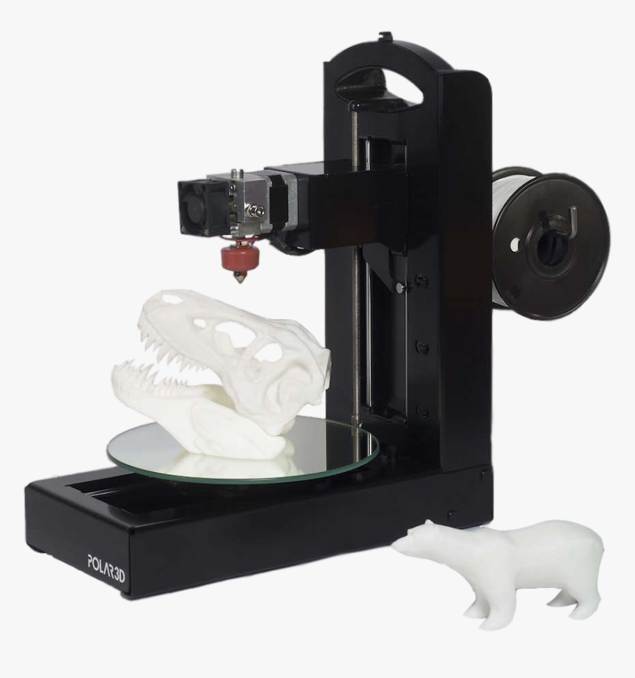
Delta
Polar
davidgarrosa@hotmail.com
Marzo 2020

Slide 29
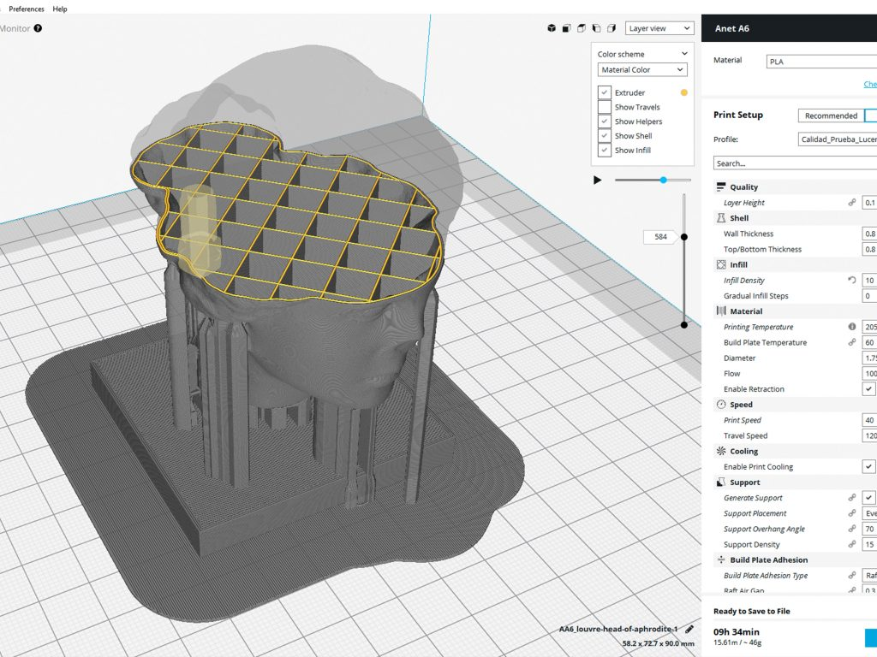
Programas de segmentación
3d SLICER
SLIC3r
ULTIMAKER CURA
Repetier
davidgarrosa@hotmail.com
Marzo 2020

Slide 30
Impresión 3d - pasos
Autohome
Nivelado
Precalentado
Cambio de filamento
Lectura de archivo
Impresión
Enfriamiento
Retirada de modelo
Limpieza
davidgarrosa@hotmail.com
Marzo 2020

